Slide 1
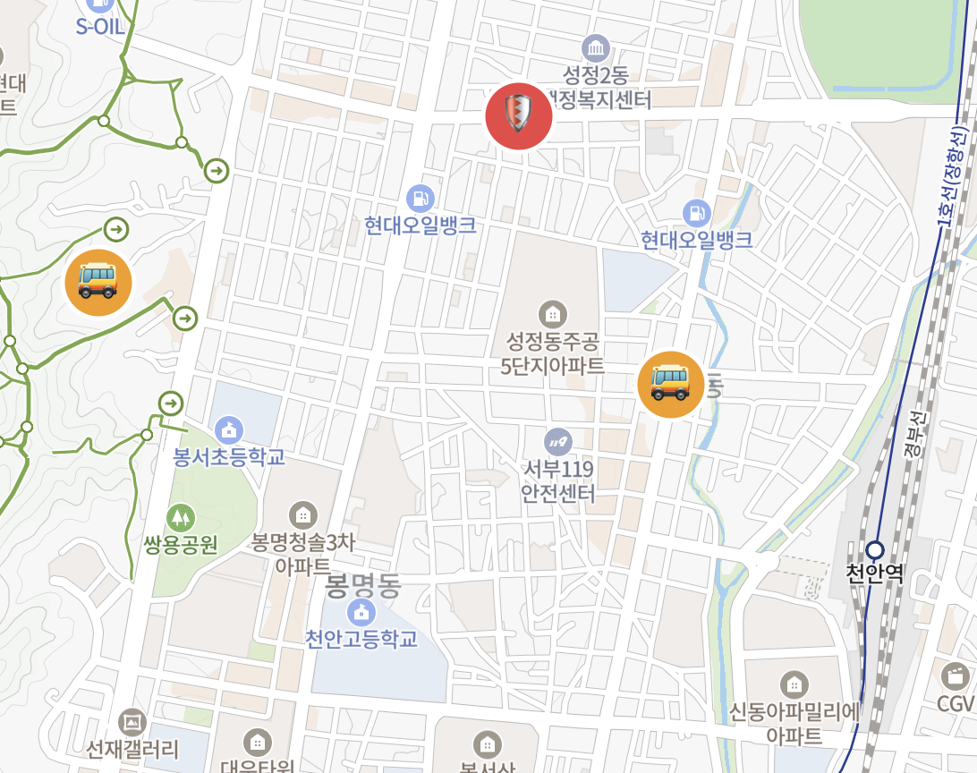

손승범

Slide 2
손승범
천안시의회의원선거 출마예정자
다선거구

Slide 3
손승범
천안시의회의원선거 출마예정자
다선거구
“천안을 사랑하는
용기있는 선택”

